Slide 1
de-9. 並べ替え（ソート）
（データベース演習）
URL: https://www.kkaneko.jp/de/de/index.html
金子邦彦

Slide 2
SQL による問い合わせの例
① SELECT * FROM 商品;
② SELECT 名前, 単価 FROM 商品;
③ SELECT 名前, 単価 FROM 商品 WHERE 単価 > 80;
④ SELECT 受講者, COUNT(*) FROM 成績 GROUP BY 受講者;
⑤ SELECT * FROM 米国成人調査データ ORDER BY 年齢;

Slide 3
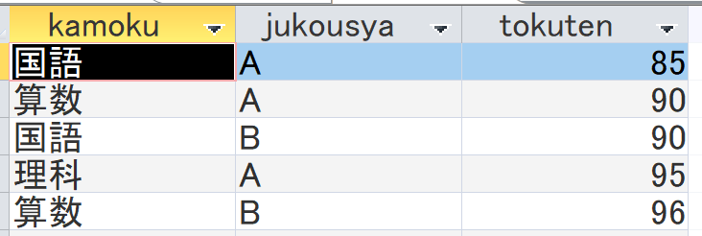
並べ替え（ソート）のバリエーション
元データ
kamoku | jukousya | tokuten
国語 | A | 85
国語 | B | 90
算数 | A | 90
算数 | B | 96
理科 | A | 95
kamoku で
並べ替え（ソート）
複数属性（kamoku と jukousya）
で並べ替え（ソート）

Slide 4
SQL を用いた並べ替え（ソート）
昇順
SELECT * FROM 米国成人調査データ ORDER BY 年齢;
降順
SELECT * FROM 米国成人調査データ ORDER BY 年齢 DESC;
複数属性で並べ替え
SELECT * FROM 米国成人調査データ ORDER BY 年齢, 教育年数;
選択との組み合わせ
SELECT * FROM 米国成人調査データ WHERE 年齢 > 80 ORDER BY 年齢;
集計・集約との組み合わせ
SELECT 母国, COUNT(*) FROM 米国成人調査データ GROUP BY 母国 ORDER BY COUNT(*);

Slide 5
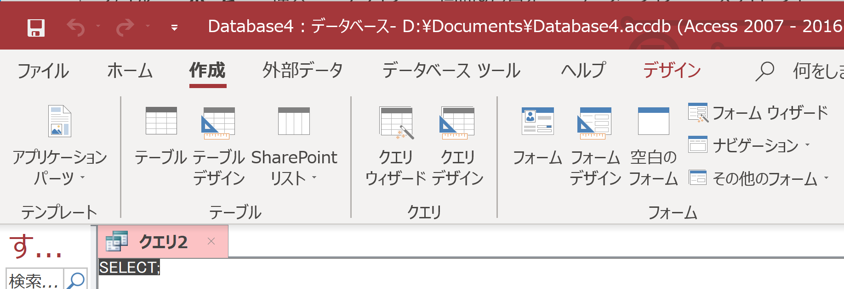
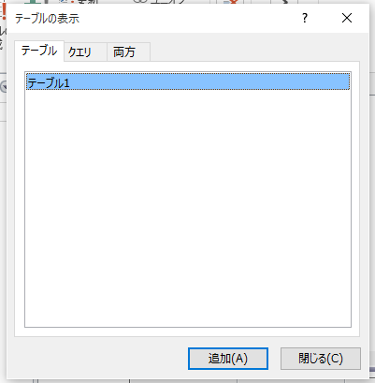
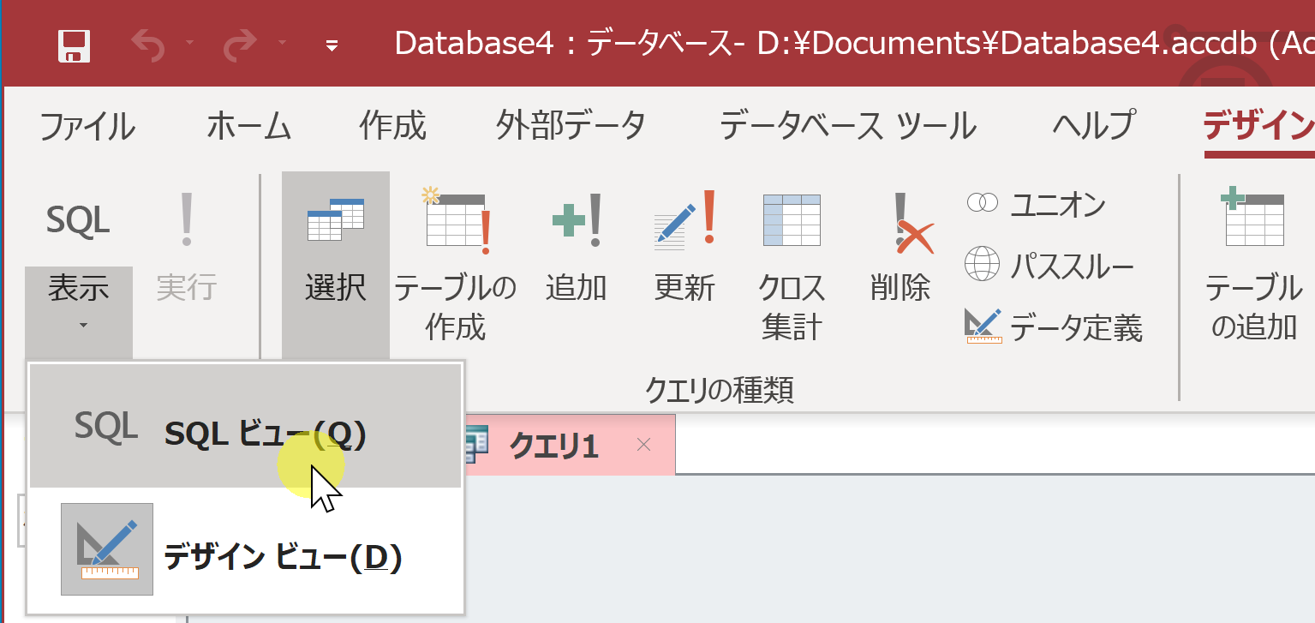
Access で SQLビューを開く．
①「作成」タブで、「クエリデザイン」をクリック
このような
表示が出た
ときは
「閉じる」を
クリック
②「デザイン」タブで、「表示」を展開し「SQLビュー」を選ぶ

Slide 6
アウトライン
番号 | 項目 | 説明時間の目安
9-1 | Access の SQL ビュー | 1分
9-2 | SQL によるテーブル定義（Access を使用） | 4分
9-3 | Access のデータシートビュー | 3分
9-4 | SQL による並べ替え（ソート）（Access を使用） | 13分
9-5 | 演習 | 9分
9-1, 9-2, 9-3 は復習，再確認である
（以前「うまく動かなかった」という人も，意外とうまくいく可能性が高い，
という気持ちで取り組んで下さい）
各自、資料を読み返したり、課題に取り組んだりも行う

Slide 7
並べ替え（ソート）の演習を繰り返す
Access の主要機能は、繰り返し実習によりマスター
テーブル定義
Access のデータシートビュー
問い合わせ（クエリ）
SQL を使用
SELECT *
FROM seiseki
ORDER BY jukousya;

Slide 8
9-1. Access の SQL ビュー

Slide 9
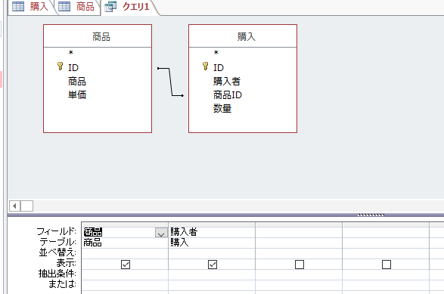
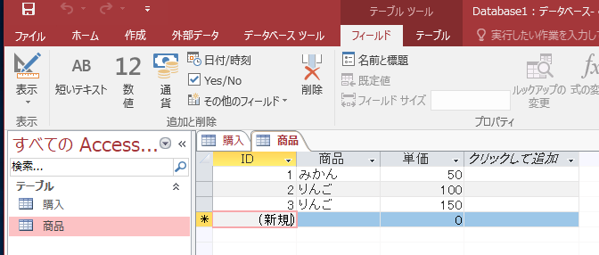
マイクロソフト Access はリレーショナル データベース管理システム
問い合わせ（クエリ）をビジュアルに行う
デザインビュー
データシートビューでは，
テーブルの編集などができる
問い合わせ（クエリ）をコマンドで行う
SQLビュー
テーブルビューは，リレーショナル
データベースの中のテーブル一覧
データの確認のためのデータシートビュー
自在なデータ操作（検索、集計、
並べ替え）のためのいくつかのビュー

Slide 10
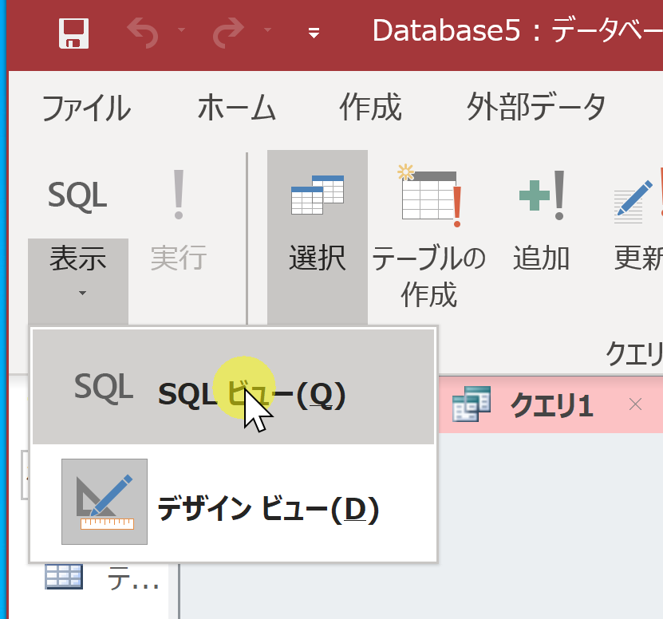
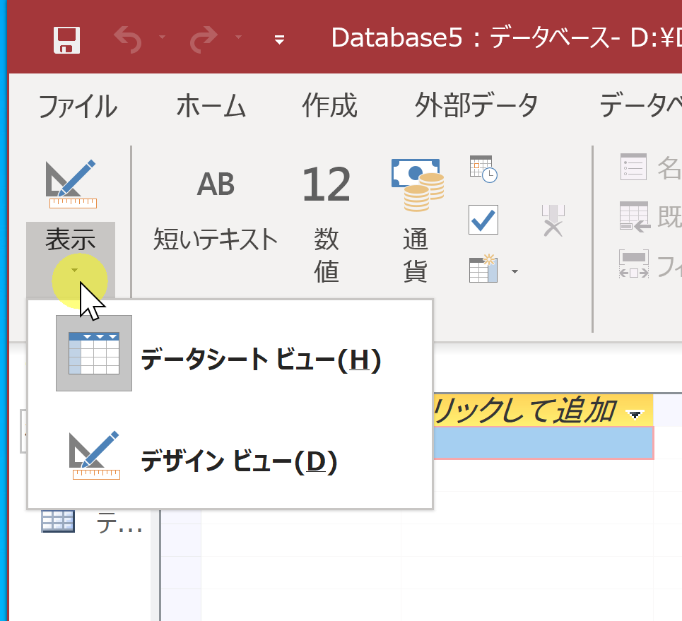
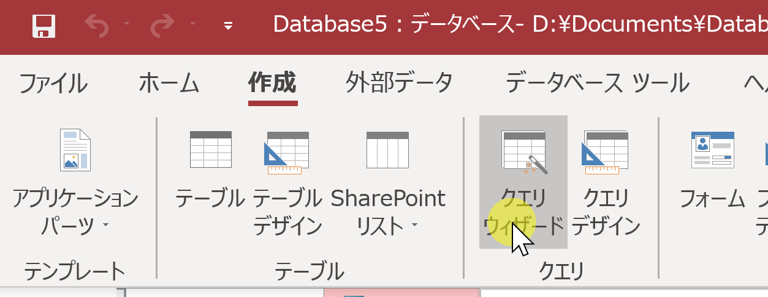
SQL ビュー
Access で、SQL ビューを開くときは、「表示」→「SQLビュー」と操作する
表示の下に「SQLビュー」が
ないときは、
「作成」，「クエリデザイン」
と操作

Slide 11
9-2. SQL によるテーブル定義（Access を使用）

Slide 12
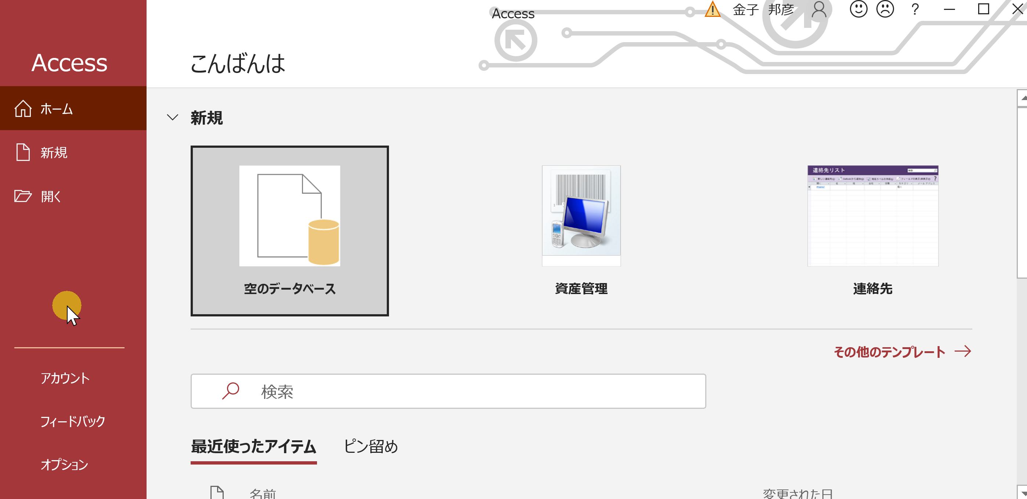
Access のスタート画面

Slide 13
実習
パソコンを使用する 前もって Access をインストールしておくこと
Access を起動する
Access で、「空のデータベース」を選び、「作成」をクリック．

Slide 14
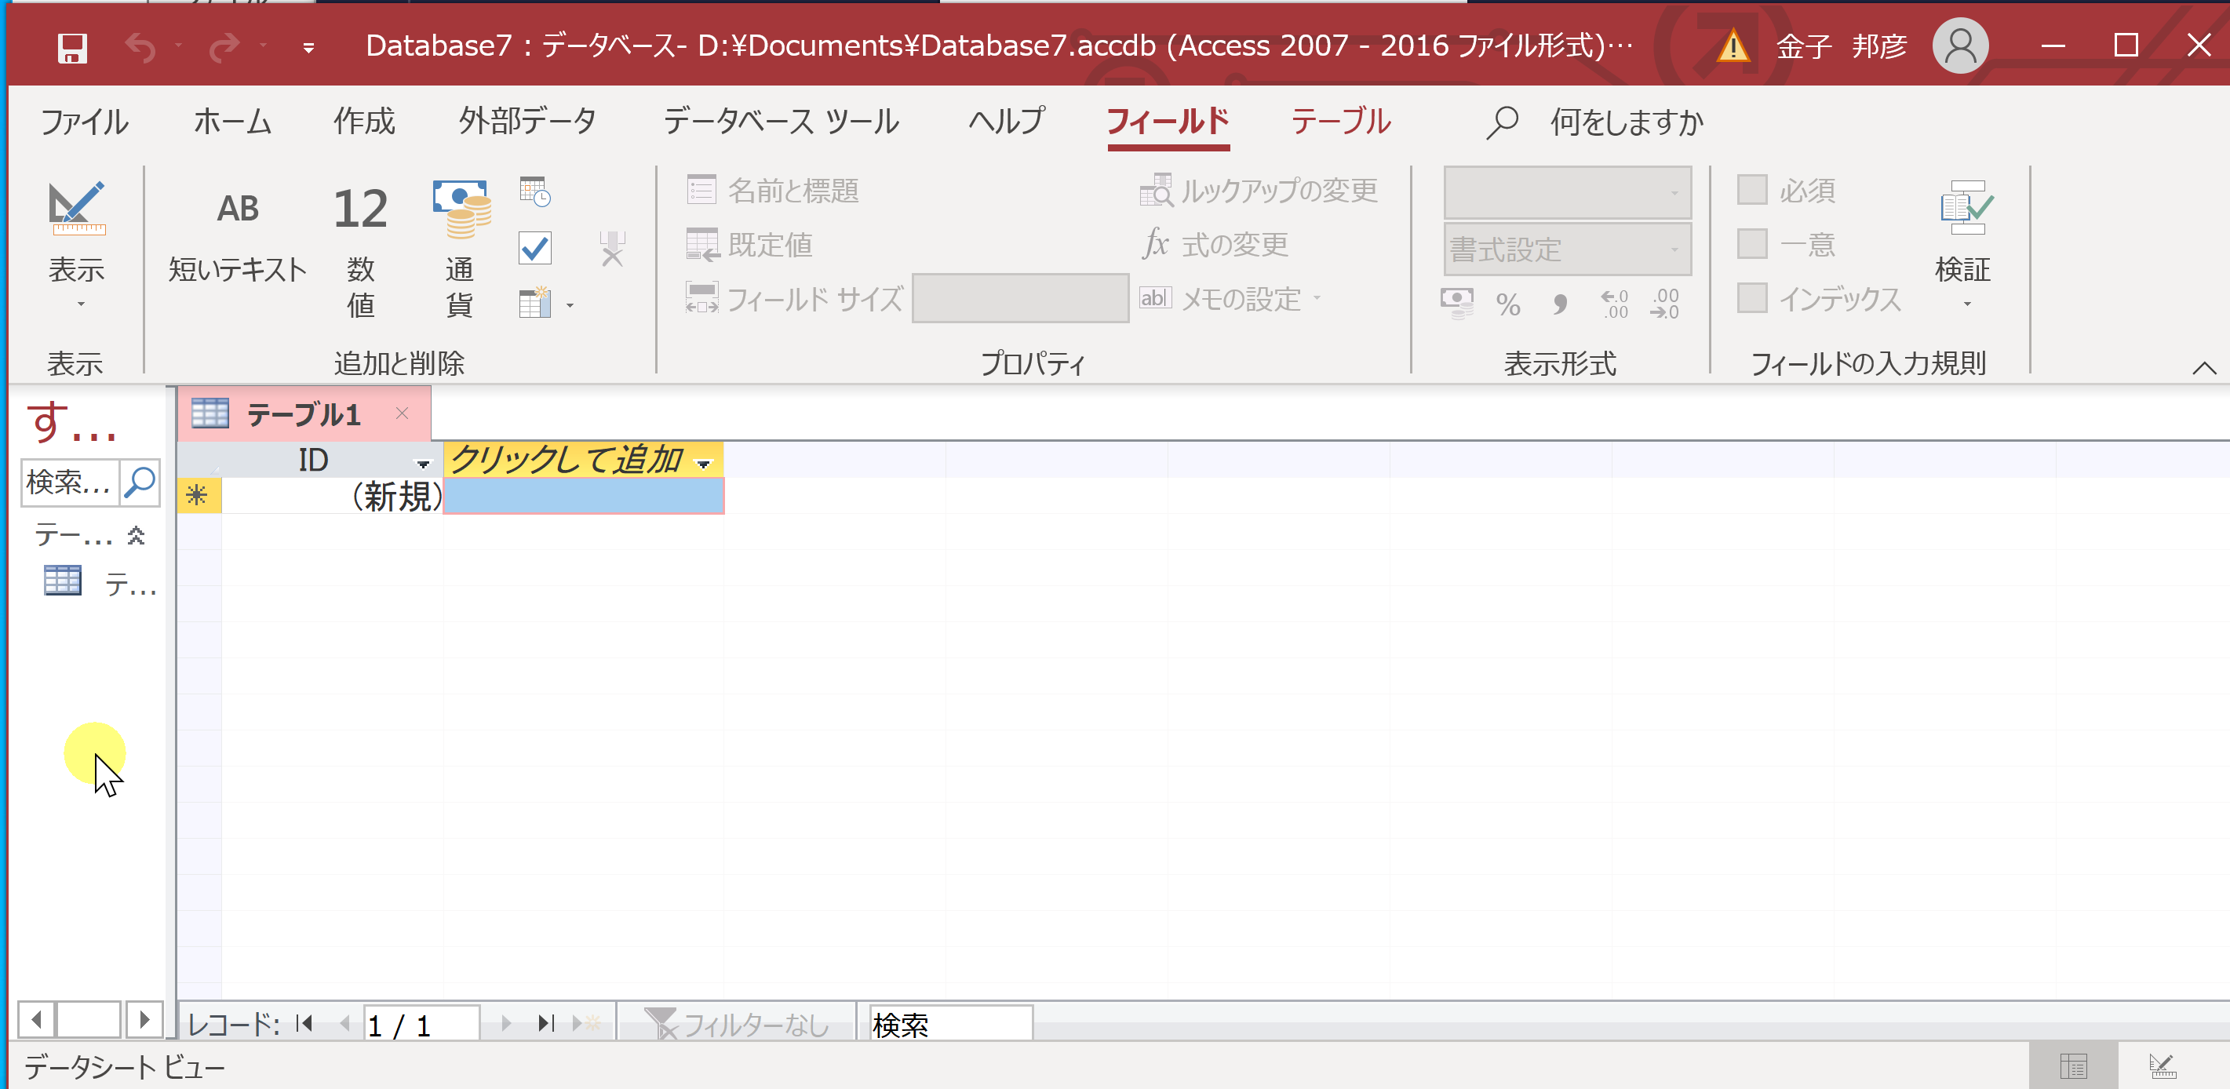
4. テーブルツール画面が表示されることを確認

Slide 15
5. 次の手順で、SQLビューを開く．
①「作成」タブで、「クエリデザイン」をクリック
このような
表示が出た
ときは
「閉じる」を
クリック
②「デザイン」タブで、「表示」を展開し「SQLビュー」を選ぶ

Slide 16
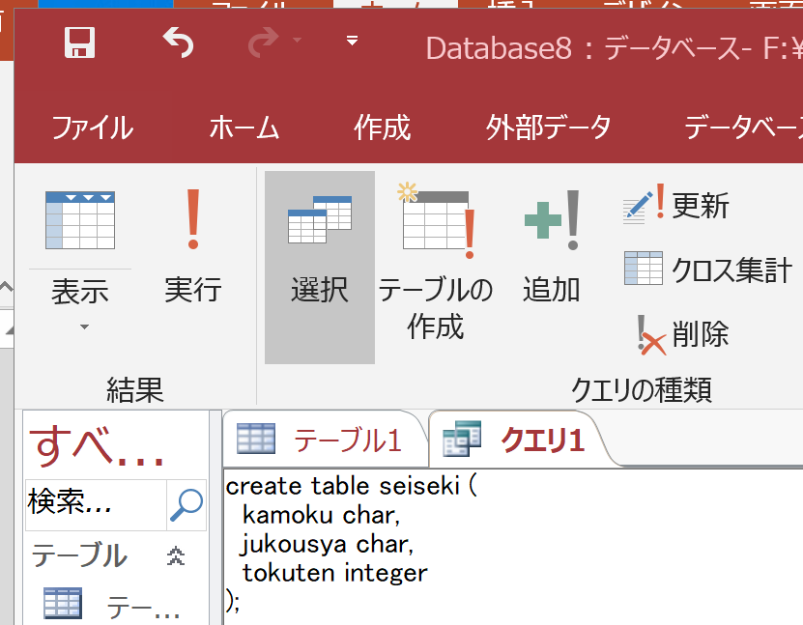
6. SQL ビューに、次の SQL を入れる
create table seiseki (
kamoku char,
jukousya char,
tokuten integer
);
すべて半角

Slide 17
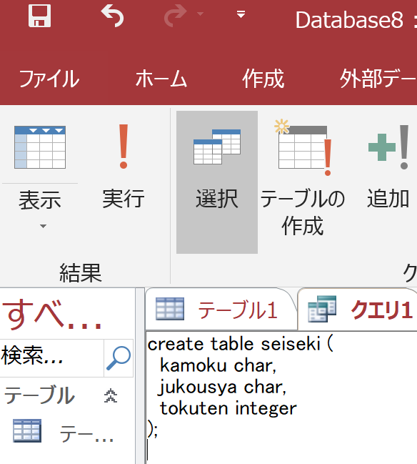
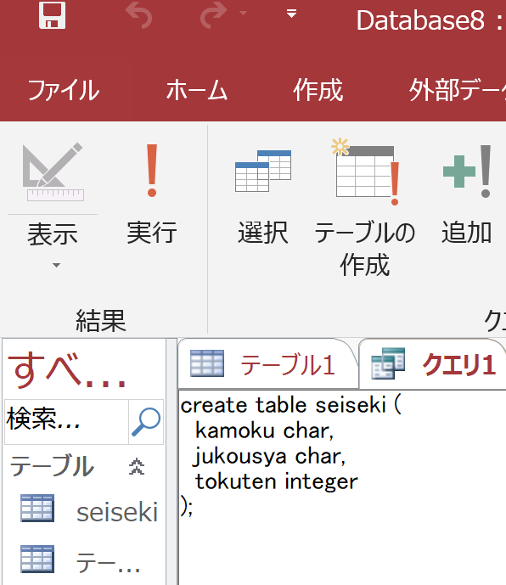
7.「実行」ボタンで、SQL コマンドを実行する.
テーブル seiseki が増える

Slide 18
気を付けて欲しいこと
実習では、失敗を恐れずチャレンジ
分からなくなったら、
作りかけのテーブルがあれば削除
してから、やり直すと早い

Slide 19
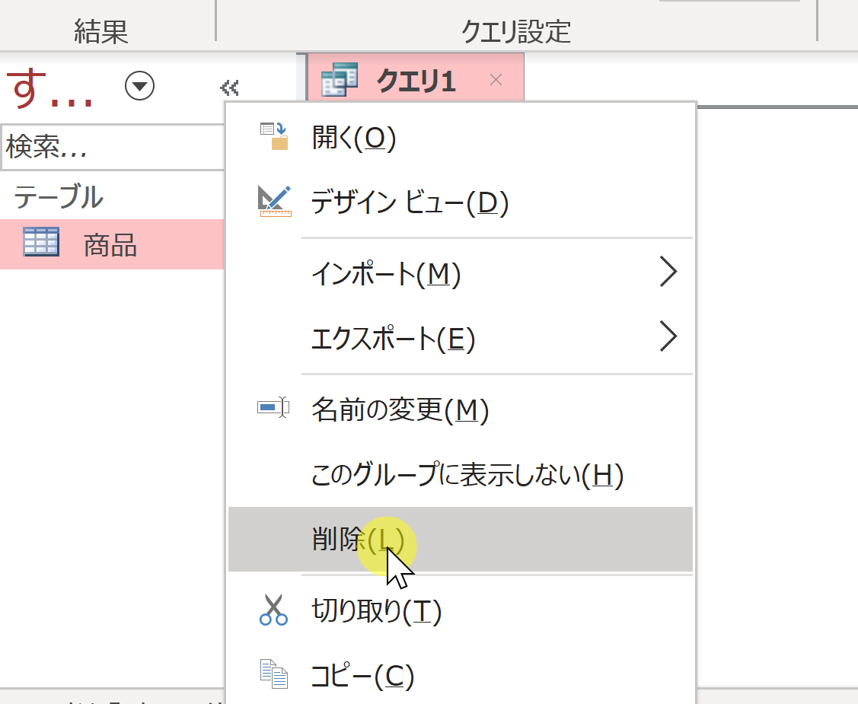
テーブルの削除
削除したいテーブルを右クリックして
「削除」

Slide 20
9-3. Access の データシートビュー

Slide 21
データシートビューを使って、テーブル「seiseki」を生成する
kamoku | jukousya | tokuten
国語 | A | 85
国語 | B | 90
算数 | A | 90
算数 | B | 96
理科 | A | 95

Slide 22
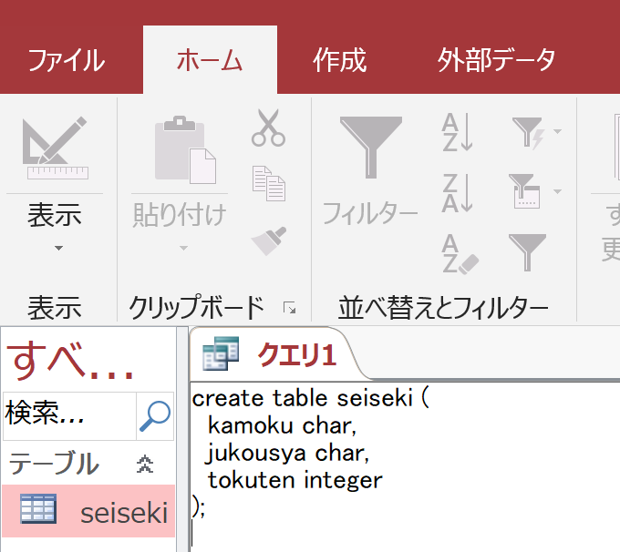
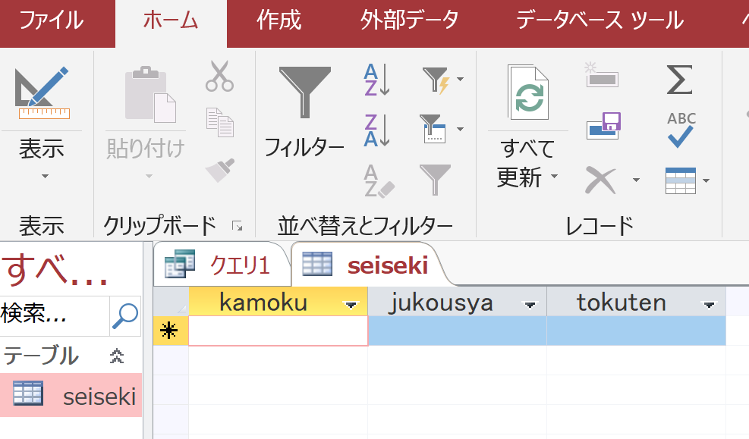
1. テーブルビューで、seisekiをダブルクリック
2. データシートビューが開くので確認

Slide 23
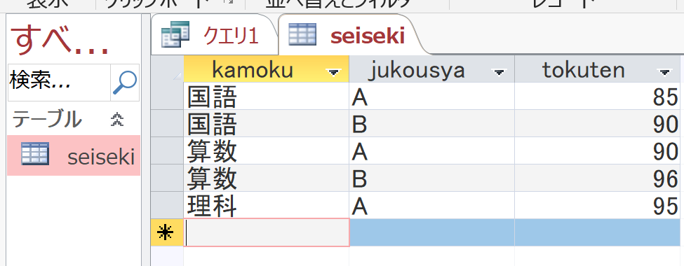
3. データシートビューで，テーブルを生成する
kamoku | jukousya | tokuten
国語 | A | 85
国語 | B | 90
算数 | A | 90
算数 | B | 96
理科 | A | 95
入れる
最後の 95 を入れたら、
95 のセルで Enter キー

Slide 24
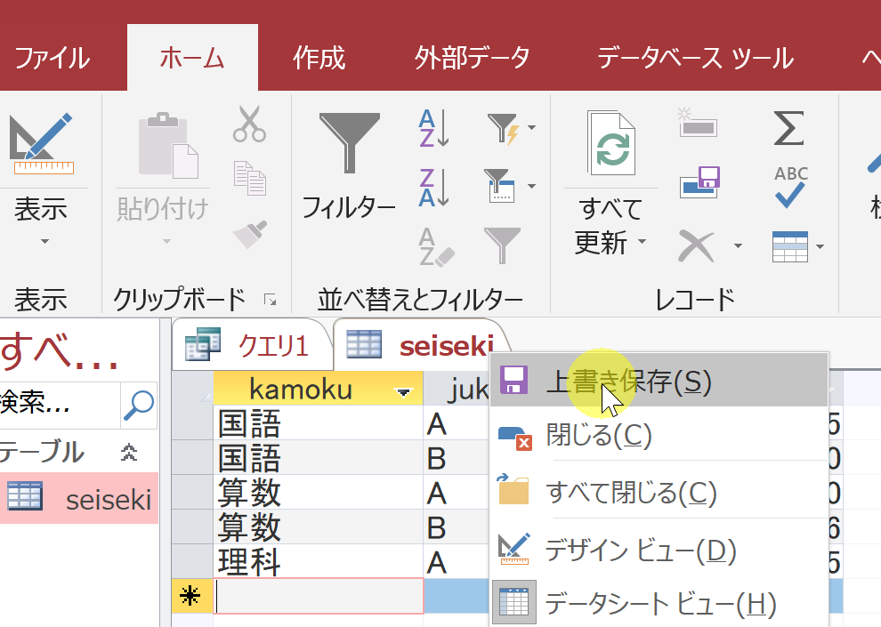
4. テーブルを保存する
「seiseki」を右クリックして、右クリックメニューで「上書き保存」

Slide 25
9-4 SQL による並べ替え（ソート） (Access を使用)

Slide 26
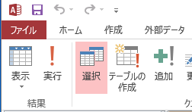
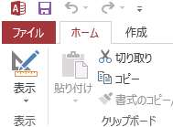
問い合わせ（クエリ）での、２つのビュー
実行
SQL ビュー
問い合わせ（クエリ）の
作成、編集
データシートビュー
問い合わせ（クエリ）の
結果
表示 + SQL ビュー
マウス操作でビューを切り替え

Slide 27
1. 次の手順で、SQLビューを開く．
①「作成」タブで、「クエリデザイン」をクリック
このような
表示が出た
ときは
「閉じる」を
クリック
②「デザイン」タブで、「表示」を展開し「SQLビュー」を選ぶ

Slide 28
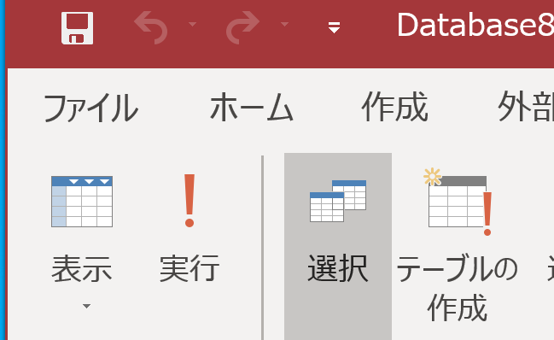
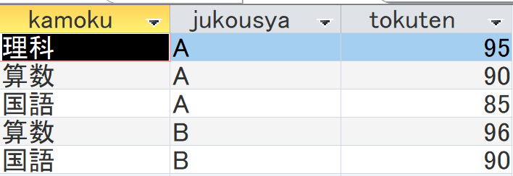
2. SQL ビューに、次の SQL を入れる
SELECT *
FROM seiseki
ORDER BY jukousya;
jukousya で
並べ替え（ソート）
昇順
「実行」ボタンで、SQL コマンドを実行．結果を確認

Slide 29
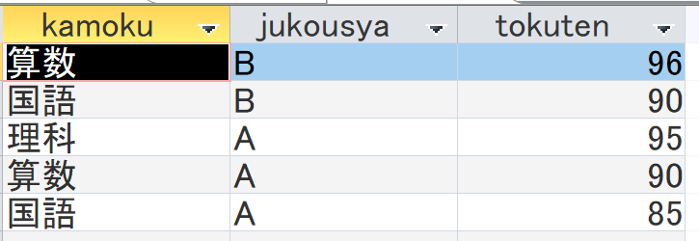
3. SQL ビューに、次の SQL を入れる
SELECT *
FROM seiseki
ORDER BY jukousya DESC;
jukousya で
並べ替え（ソート）
降順
「実行」ボタンで、SQL コマンドを実行．結果を確認

Slide 30
4. SQL ビューに、次の SQL を入れる
SELECT *
FROM seiseki
ORDER BY tokuten;
tokuten で
並べ替え（ソート）
昇順
「実行」ボタンで、SQL コマンドを実行．結果を確認

Slide 31
5. SQL ビューに、次の SQL を入れる
SELECT *
FROM seiseki
ORDER BY tokuten DESC;
tokuten で
並べ替え（ソート）
降順
「実行」ボタンで、SQL コマンドを実行．結果を確認

Slide 32
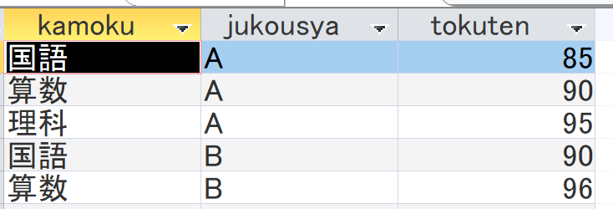
6. SQL ビューに、次の SQL を入れる
SELECT *
FROM seiseki
ORDER BY jukousya, tokuten;
jukousya, tokuten で
並べ替え（ソート）
降順
「実行」ボタンで、SQL コマンドを実行．結果を確認

Slide 33
7. SQL ビューに、次の SQL を入れる
SELECT *
FROM seiseki
ORDER BY tokuten, jukousya;
tokuten, jukousya で
並べ替え（ソート）
降順
「実行」ボタンで、SQL コマンドを実行．結果を確認

Slide 34
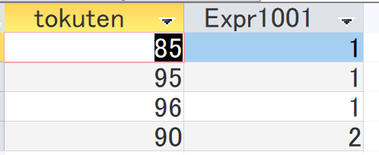
8. SQL ビューに、次の SQL を入れる
SELECT tokuten, count(*)
FROM seiseki
GROUP BY tokuten
ORDER BY count(*), tokuten;
tokuten で集計・集約．
そして，並べ替え（ソート）
「実行」ボタンで、SQL コマンドを実行．結果を確認

Slide 35
9. SQL ビューに、次の SQL を入れる
SELECT kamoku, AVG(tokuten)
FROM seiseki
GROUP BY kamoku
ORDER BY AVG(tokuten) DESC;
kakomu で集計・集約．
そして，並べ替え（ソート）
「実行」ボタンで、SQL コマンドを実行．結果を確認

Slide 36
9-5. 演習

Slide 37
1. あるイベントでは７名の参加者があった。その記録を残し、分析するため、次のようなテーブル（テーブル名は sanka）を考える．
name | age | gender
A | 22 | m
B | 19 | f
C | 19 | m
D | 21 | m
E | 20 | f
F | 22 | m
G | 22 | f

Slide 38
2. SQL ビューに、次の SQL を入れて実行し、テーブル定義する
create table sanka(
name char,
age integer,
gender char
);
すべて半角

Slide 39
3. データシートビューを用いて、次のようにデータを入れる．
name | age | gender
A | 22 | m
B | 19 | f
C | 19 | m
D | 21 | m
E | 20 | f
F | 22 | m
G | 22 | f
作成が終わったら、必ず保存すること

Slide 40
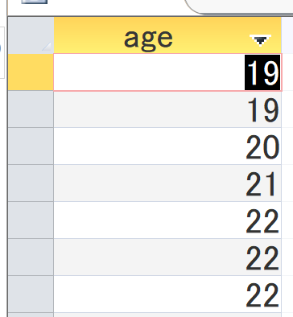
4. 次の SQL を実行し，結果を確認しなさい．
age, name という複数属性で，昇順に並べ替えている．
SELECT age
FROM sanka
ORDER BY age;

Slide 41
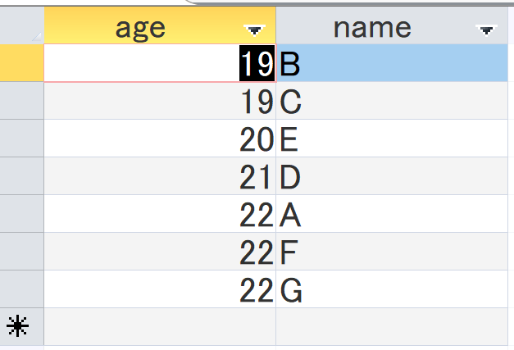
5. 次の SQL を実行し，結果を確認しなさい．
age, name という複数属性で，昇順に並べ替えている．
SELECT age, name
FROM sanka
ORDER BY age, name;

Slide 42
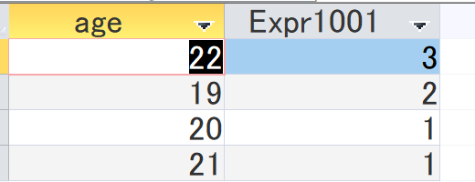
6. 次の SQL を実行し、結果を確認しなさい．
ageで集計し、行数を得て、行数で降順に並べ替えている．
SELECT age, COUNT(*)
FROM sanka
GROUP BY age
ORDER BY COUNT(*) DESC, age;

Slide 43
7. 次の SQL を実行し、結果を確認しなさい
性別ごとの平均年齢を得て、平均年齢で降順に並べ替えている．
SELECT gender, AVG(age)
FROM sanka
GROUP BY gender
ORDER BY AVG(age) DESC;

Slide 44
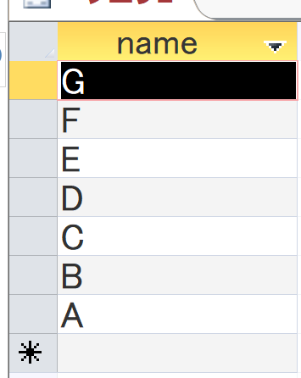
8. name で降順に並べ替えたい．
次のテーブルを得る SQL を考え、実行して確認しなさい．降順に並べ替えるには DESC を使う．

Slide 45
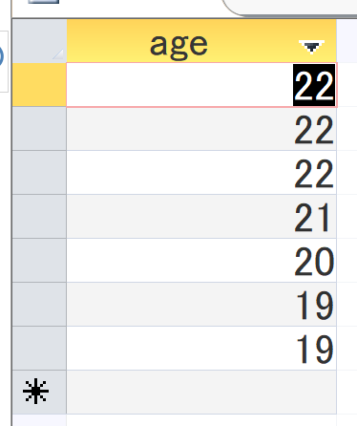
9. age で降順に並べ替えたい．
次のテーブルを得る SQL を考え、実行して確認しなさい．降順に並べ替えるには DESC を使う．

Slide 46
10. gender で集計し、行数を得て、行数で降順に並べ替えたい．
次のテーブルを得る SQL を考え、実行して確認しなさい．ページ 42 を参考にすること．

